Slide 1


知識增加了？
快去題庫區試試看
試卷名稱：
快去題庫區試試看
試卷名稱：
[Quiz]絕句選

Slide 2
知識增加了？
快去題庫區試試看
試卷名稱：
快去題庫區試試看
試卷名稱：
[Quiz]兒時記趣

Slide 3
知識增加了？
快去題庫區試試看
試卷名稱：
快去題庫區試試看
試卷名稱：
[Quiz]論語選

Slide 4
知識增加了？
快去題庫區試試看
試卷名稱：
快去題庫區試試看
試卷名稱：
[Quiz]律詩選(一)

Slide 5
知識增加了？
快去題庫區試試看
試卷名稱：
快去題庫區試試看
試卷名稱：
[Quiz]晏子使楚

Slide 6
知識增加了？
快去題庫區試試看
試卷名稱：
快去題庫區試試看
試卷名稱：
[Quiz]王冕的少年時代

Slide 7
知識增加了？
快去題庫區試試看
試卷名稱：
快去題庫區試試看
試卷名稱：
[Quiz]記承天夜遊

Slide 8
知識增加了？
快去題庫區試試看
試卷名稱：
快去題庫區試試看
試卷名稱：
[Quiz]五柳先生傳

Slide 9
知識增加了？
快去題庫區試試看
試卷名稱：
快去題庫區試試看
試卷名稱：
[Quiz]世說新語選

Slide 10
知識增加了？
快去題庫區試試看
試卷名稱：
快去題庫區試試看
試卷名稱：
[Quiz]賣油翁

Slide 11
知識增加了？
快去題庫區試試看
試卷名稱：
快去題庫區試試看
試卷名稱：
[Quiz]古詩選(一)

Slide 12
知識增加了？
快去題庫區試試看
試卷名稱：
快去題庫區試試看
試卷名稱：
[Quiz]良馬對

Slide 13
知識增加了？
快去題庫區試試看
試卷名稱：
快去題庫區試試看
試卷名稱：
[Quiz]愛蓮說

Slide 14
知識增加了？
快去題庫區試試看
試卷名稱：
快去題庫區試試看
試卷名稱：
[Quiz]張釋之執法

Slide 15
知識增加了？
快去題庫區試試看
試卷名稱：
快去題庫區試試看
試卷名稱：
[Quiz]木蘭詩

Slide 16
知識增加了？
快去題庫區試試看
試卷名稱：
快去題庫區試試看
試卷名稱：
[Quiz]幽夢影選

Slide 17
知識增加了？
快去題庫區試試看
試卷名稱：
快去題庫區試試看
試卷名稱：
[Quiz]為學一首示子姪

Slide 18
知識增加了？
快去題庫區試試看
試卷名稱：
快去題庫區試試看
試卷名稱：
[Quiz]陋室銘

Slide 19
知識增加了？
快去題庫區試試看
試卷名稱：
快去題庫區試試看
試卷名稱：
[Quiz]三國演義—空城計

Slide 20
知識增加了？
快去題庫區試試看
試卷名稱：
快去題庫區試試看
試卷名稱：
[Quiz]定伯賣鬼

Slide 21
知識增加了？
快去題庫區試試看
試卷名稱：
快去題庫區試試看
試卷名稱：
[Quiz]孟子選─生於憂患死於安樂

Slide 22
知識增加了？
快去題庫區試試看
試卷名稱：
快去題庫區試試看
試卷名稱：
[Quiz]詞選(一)

Slide 23
知識增加了？
快去題庫區試試看
試卷名稱：
快去題庫區試試看
試卷名稱：
[Quiz]與宋元思書

Slide 24
知識增加了？
快去題庫區試試看
試卷名稱：
快去題庫區試試看
試卷名稱：
[Quiz]大明湖

Slide 25
知識增加了？
快去題庫區試試看
試卷名稱：
快去題庫區試試看
試卷名稱：
[Quiz]楚人養狙

Slide 26
知識增加了？
快去題庫區試試看
試卷名稱：
快去題庫區試試看
試卷名稱：
[Quiz]青青子衿

Slide 27
知識增加了？
快去題庫區試試看
試卷名稱：
快去題庫區試試看
試卷名稱：
[Quiz]寄弟墨書

Slide 28
知識增加了？
快去題庫區試試看
試卷名稱：
快去題庫區試試看
試卷名稱：
[Quiz]湖心亭看雪

Slide 29
知識增加了？
快去題庫區試試看
試卷名稱：
快去題庫區試試看
試卷名稱：
[Quiz]鄒忌諷齊王納諫

Slide 30
知識增加了？
快去題庫區試試看
試卷名稱：
快去題庫區試試看
試卷名稱：
[Quiz]元曲選(一)

Slide 31
知識增加了？
快去題庫區試試看
試卷名稱：
快去題庫區試試看
試卷名稱：
[Quiz]座右銘

Slide 32
知識增加了？
快去題庫區試試看
試卷名稱：
快去題庫區試試看
試卷名稱：
[Quiz]大鼠

Slide 33
知識增加了？
快去題庫區試試看
試卷名稱：
快去題庫區試試看
試卷名稱：
[Quiz]射鵰英雄傳—智鬥書生

Slide 34
知識增加了？
快去題庫區試試看
試卷名稱：
快去題庫區試試看
試卷名稱：
[Quiz]呂氏春秋選

Slide 35
知識增加了？
快去題庫區試試看
試卷名稱：
快去題庫區試試看
試卷名稱：
[Quiz]禮記選

Slide 36
知識增加了？
快去題庫區試試看
試卷名稱：
快去題庫區試試看
試卷名稱：
[Quiz]美猴王

Slide 37
知識增加了？
快去題庫區試試看
試卷名稱：
快去題庫區試試看
試卷名稱：
[Quiz]越縵堂日記選

Slide 38
知識增加了？
快去題庫區試試看
試卷名稱：
快去題庫區試試看
試卷名稱：
[Quiz]偷靴

Slide 39
知識增加了？
快去題庫區試試看
試卷名稱：
快去題庫區試試看
試卷名稱：
[Quiz]漆商

Slide 40
知識增加了？
快去題庫區試試看
試卷名稱：
快去題庫區試試看
試卷名稱：
[Quiz]柳毅傳書結奇緣

Slide 41
知識增加了？
快去題庫區試試看
試卷名稱：
快去題庫區試試看
試卷名稱：
[Quiz]習慣說

Slide 42
知識增加了？
快去題庫區試試看
試卷名稱：
快去題庫區試試看
試卷名稱：
[Quiz]詞選(二)

Slide 43
知識增加了？
快去題庫區試試看
試卷名稱：
快去題庫區試試看
試卷名稱：
[Quiz] 律詩選(二)

Slide 44
知識增加了？
快去題庫區試試看
試卷名稱：
快去題庫區試試看
試卷名稱：
[Quiz]寓言選

Slide 45
知識增加了？
快去題庫區試試看
試卷名稱：
快去題庫區試試看
試卷名稱：
[Quiz]絕句選(二)

Slide 46
知識增加了？
快去題庫區試試看
試卷名稱：
快去題庫區試試看
試卷名稱：
[Quiz]搜神抓鬼趣

Slide 47
知識增加了？
快去題庫區試試看
試卷名稱：
快去題庫區試試看
試卷名稱：
[Quiz]六朝名士畫廊—世說新語選

Slide 48
知識增加了？
快去題庫區試試看
試卷名稱：
快去題庫區試試看
試卷名稱：
[Quiz]古詩選(三)

Slide 49
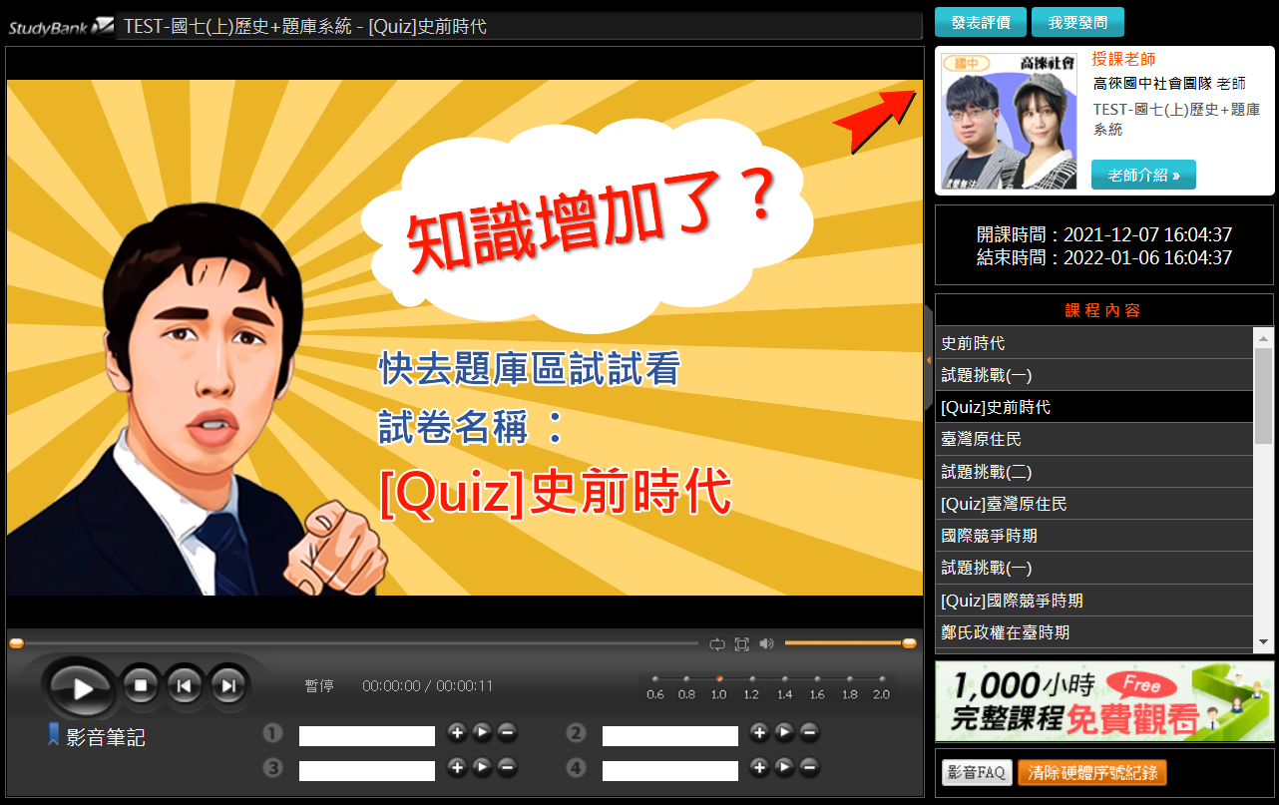
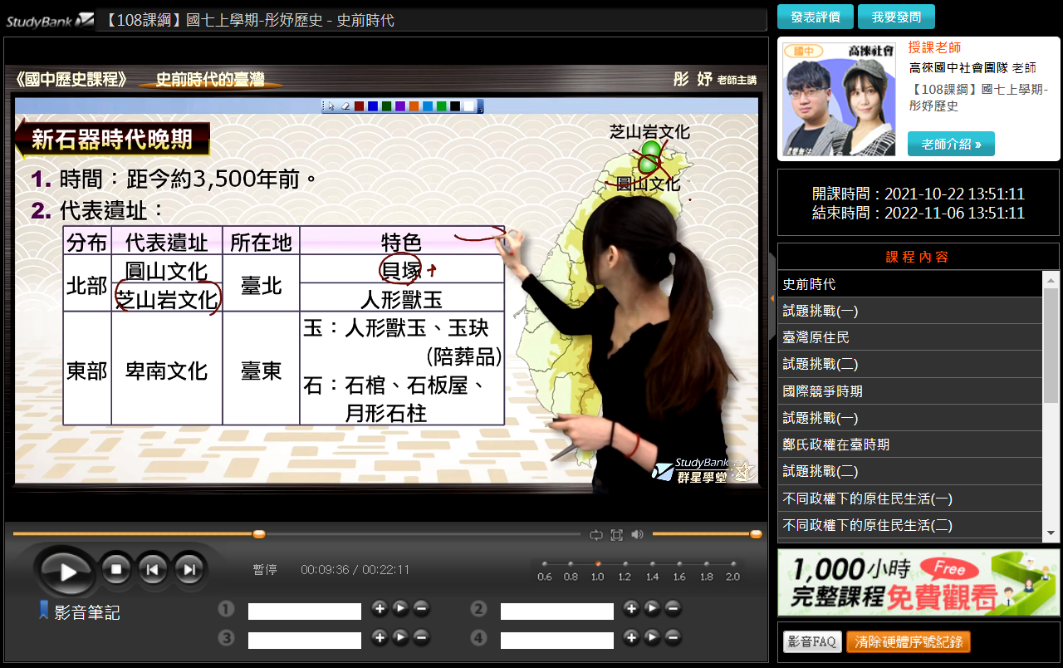
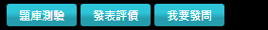
點選「題庫測驗」，進入題庫系統

Slide 50
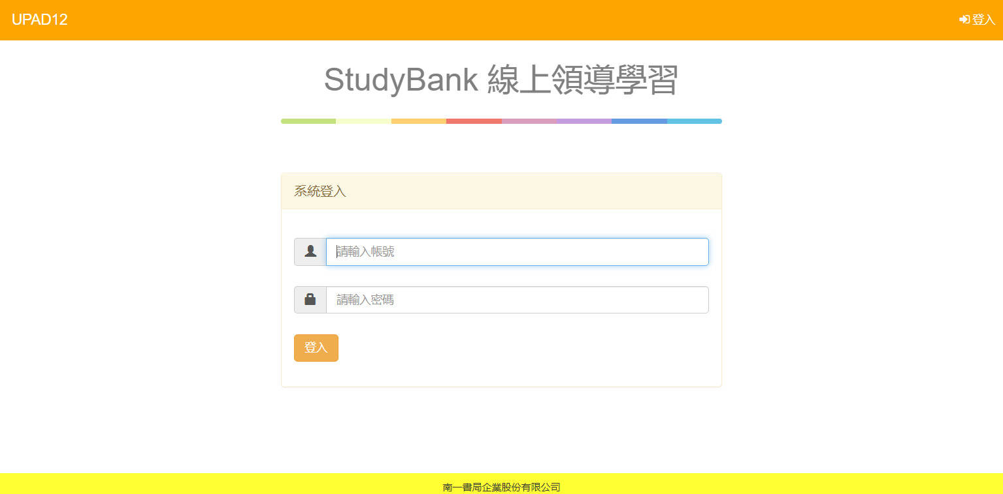
登入會員
無法登入題庫系統，請洽客服人員

Slide 51
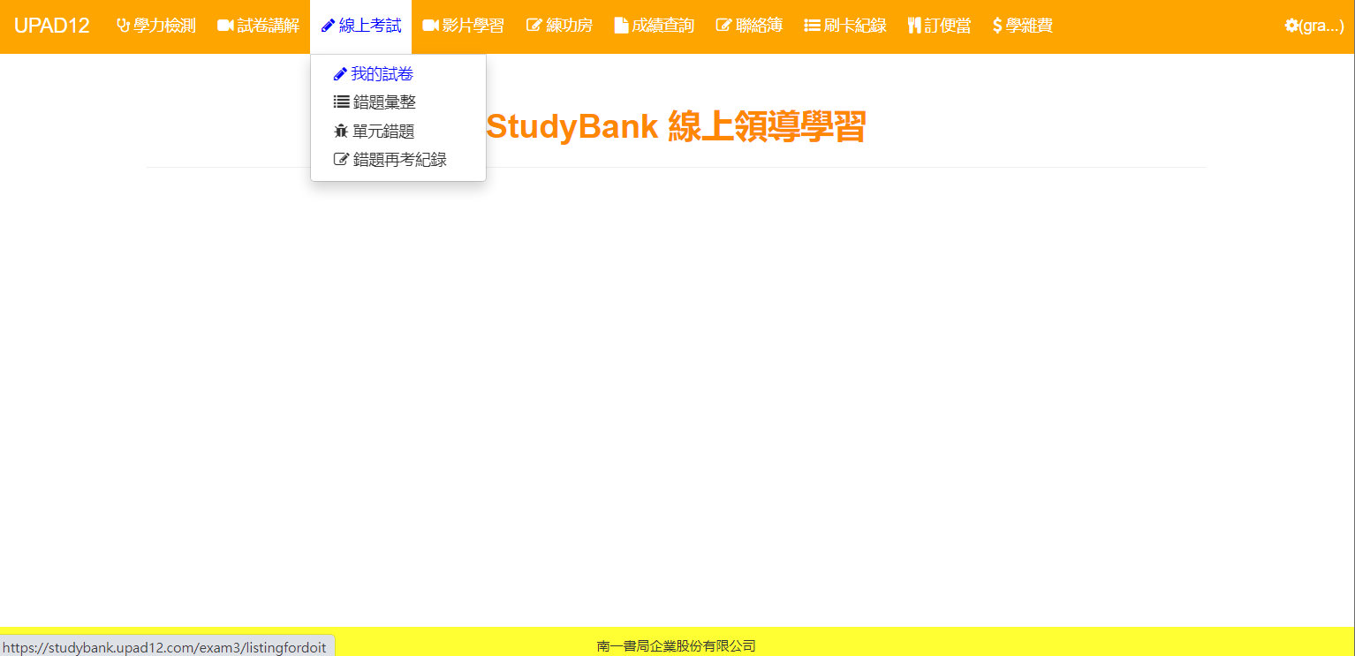
點選「線上考試」→「我的試卷」

Slide 52
點選「線上考試」→「我的試卷」

Slide 53
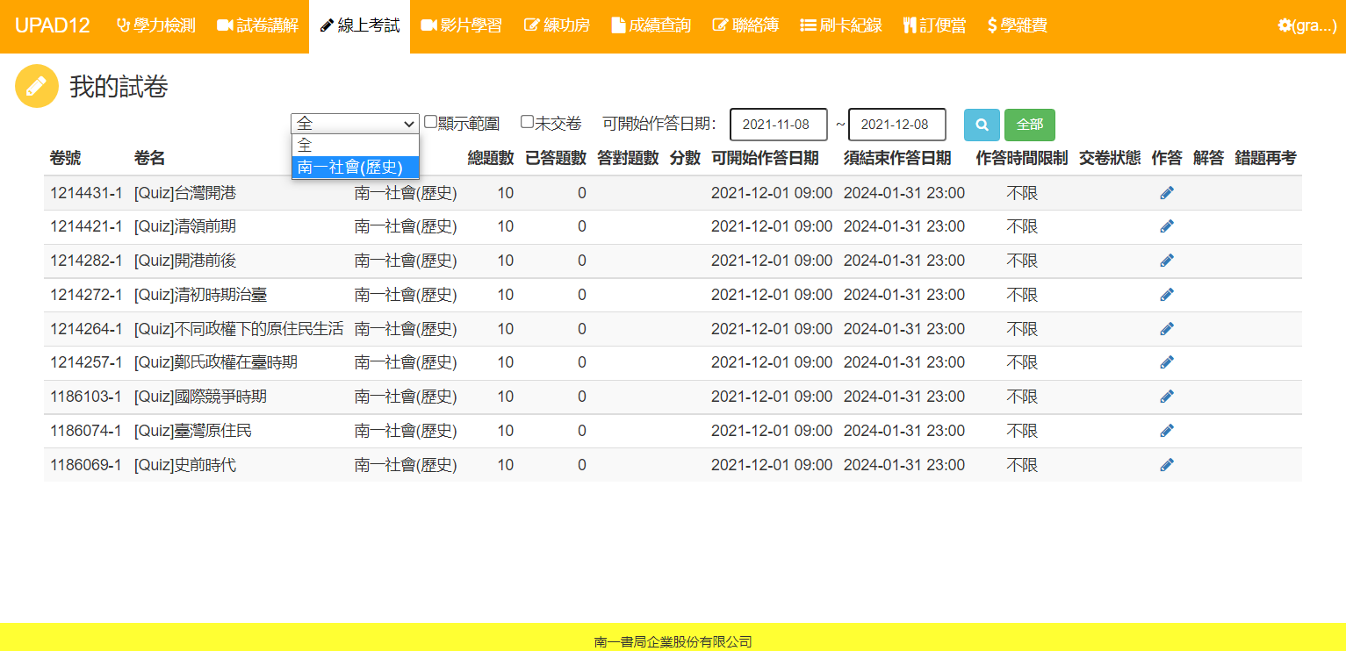
選擇「版本科目」→點選「搜尋」

Slide 54
選擇「版本科目」→點選「搜尋」

Slide 55
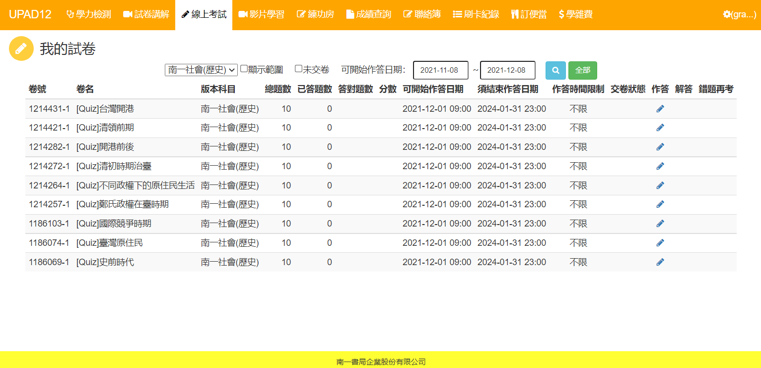
點選「作答」

Slide 56
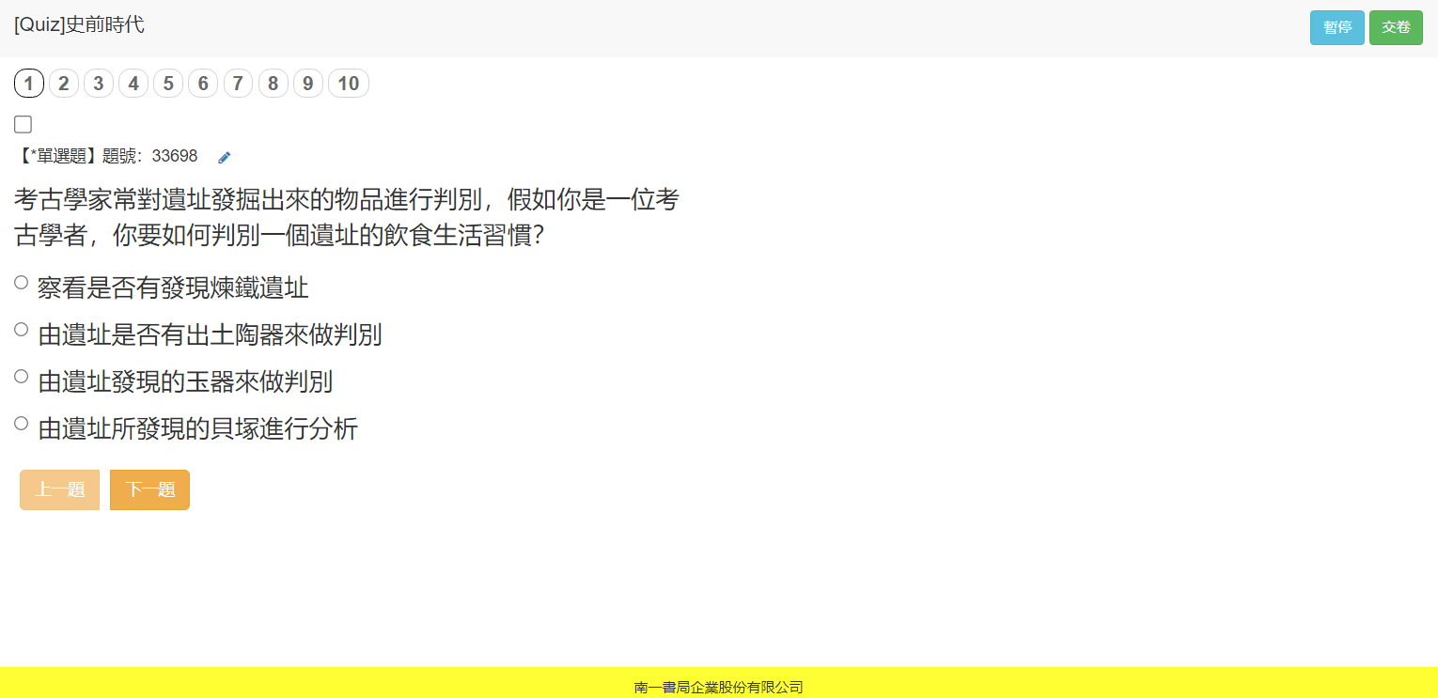
作答完成，點選「交卷」

Slide 57
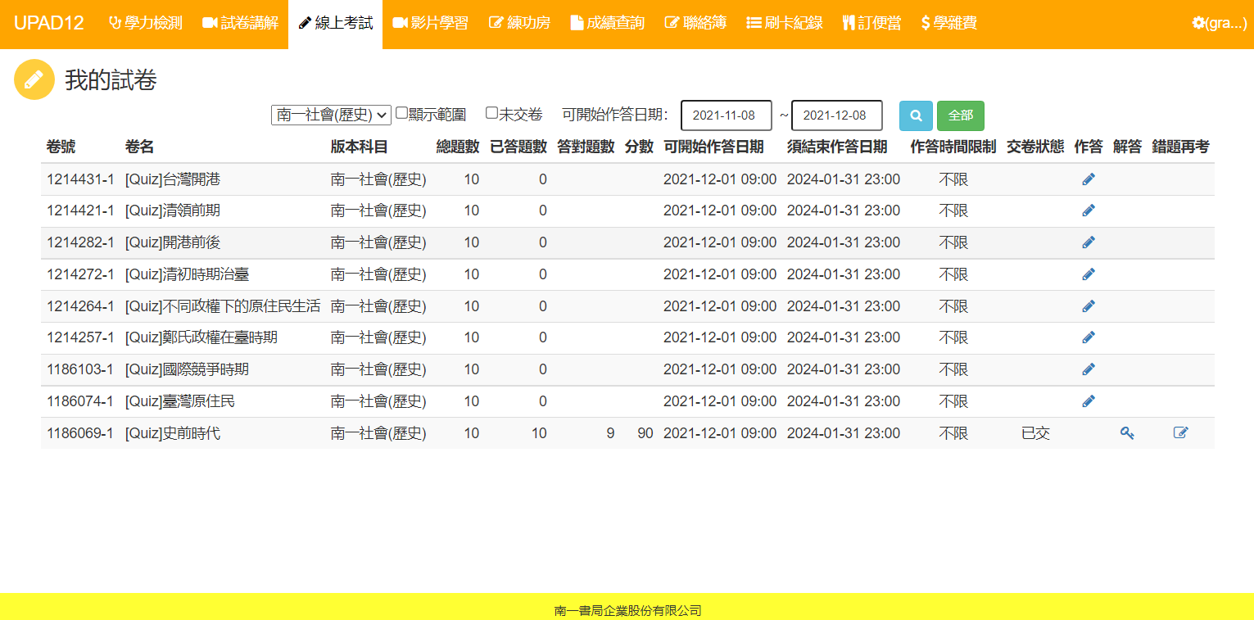
完成交卷，可查看「解答」及「錯題再考」

Slide 58
完成交卷，可查看「解答」及「錯題再考」

